Slide 1
Βιολογία
Ανοικτά Ακαδημαϊκά Μαθήματα στο ΤΕΙ Αθήνας
Ενότητα 8: Εισαγωγή στον μεταβολισμό
Αναστασία Κανέλλου,
Τμήμα Τεχνολογίας Τροφίμων
Το περιεχόμενο του μαθήματος διατίθεται με άδεια Creative Commons εκτός και αν αναφέρεται διαφορετικά | Το έργο υλοποιείται στο πλαίσιο του Επιχειρησιακού Προγράμματος «Εκπαίδευση και Δια Βίου Μάθηση» και συγχρηματοδοτείται από την Ευρωπαϊκή Ένωση (Ευρωπαϊκό Κοινωνικό Ταμείο) και από εθνικούς πόρους.

Slide 2
Μεταβολισμός 1/2
Το σύνολο των χημικών αντιδράσεων
Προκύπτει από αλληλεπιδράσεις μεταξύ μορίων μέσα στο ελεγχόμενο περιβάλλον του κυττάρου
Καταβολικές οδοί = διάσπαση πολύπλοκων μορίων σε απολούστερα
Αναβολικές οδοί = βιοσύνθεση: καταναλώνεται ενέργεια προκειμένου να συντεθούν περίπλοκες ενώσεις από απλούστερες

Slide 3
Μεταβολισμός 2/2
Με το μεταβολισμό οι οργανισμοί μετασχηματίζουν την ύλη και την ενέργεια
Οι μεταβολικές αντιδράσεις καταλύονται από ένζυμα
Οι μεταβολικές αντιδράσεις σχηματίζουν διασταυρούμενες οδούς (καταβολικές ή αναβολικές)

Slide 4
Κυτταρική αναπνοή
Τα ζωντανό κύτταρο είναι ένα χημικό εργοστάσιο σε μικρογραφία
Η κυτταρική αναπνοή αποτελεί τον κινητήρα της ενεργειακής «οικονομίας»: αποσπά ενέργεια αποθηκευμένα στα σάκχαρα (και άλλα μόρια) για να επιτελέσουν κύτταρα διάφορες μορφές έργου

Slide 5
Ενέργεια
Είναι η ικανότητα πρόκλησης μεταβολών δηλαδή ικανότητα παραγωγής έργου
σε ορισμένες μορφές ενέργειας το έργο εκτελείται με ικανότητα αναδιάταξης ποσότητας ύλης και μετακίνηση της ύλης

Slide 6
Μορφές ενέργειας
Κινητική ενέργεια
Θερμότητα: κινητική ενέργεια τυχαίας κίνησης ατόμων ή μορίων
Δυναμική ενέργεια
Χημική ενέργεια: δυναμική ενέργεια που μπορεί ν’απελευθερωθεί σε μια χημική αντίδρασης

Slide 7
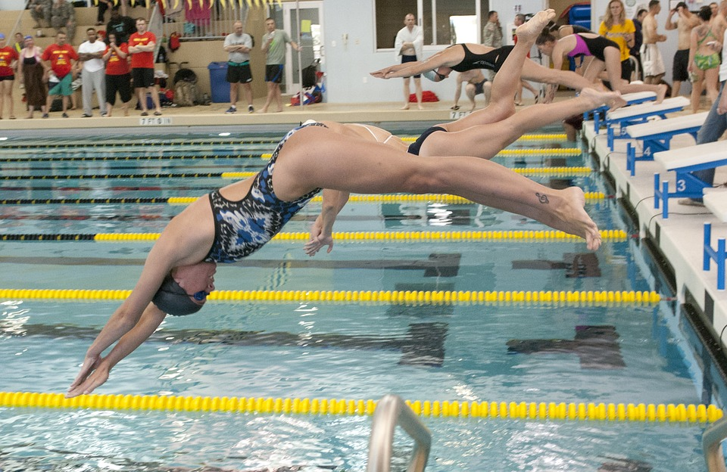
Μετασχηματισμοί μεταξύ δυναμικής και κινητικής ενέργειας
Όταν ανεβαίνει κάποιος σκάλες μετατρέπει την κινητική ενέργεια σε δυναμική
Όταν φτάνει πάνω σε βατήρα έχει περισσότερη δυναμική ενέργεια
Η βουτιά μετατρέπει τη δυναμική ενέργεια σε κινητική
“Κολύμπι”, από skeeze διαθέσιμο με άδεια CC0 1.0

Slide 8
Νόμοι ενεργειακών μετασχηματισμών
Θερμοδυναμική: ενεργειακοί μετασχηματισμοί της ύλης
1^{ος} νόμος: ενέργεια μπορεί να μεταδοθεί ή να μετασχηματιστεί αλλά δεν μπορεί να δημιουργηθεί ή να καταστραφεί
2^{ος} νόμος: με κάθε μεταφορά ή μετατροπή προκαλείται αύξηση της εντροπίας του συστήματος

Slide 9
«Μη χρήσιμη» ενέργεια
Μη χρήσιμη ενέργεια = ενέργεια που δεν μπορεί να παράγει έργο
Μέρος της χρήσιμης ενέργειας μετατρέπεται σε θερμότητα, δηλαδή στη μορφή που προκύπτει από την τυχαία κίνηση των μορίων
Ενέργεια «χάνεται» σημαίνει διασκορπίζεται στο περιβάλλον και αυξάνει εντροπία (βαθμός αταξίας)

Slide 10
Αυθόρμητη αντίδραση
Η μεταβολή της ελεύθερης ενέργειας μας λέει αν η αντίδραση θα γίνει αυθόρμητα ή όχι

Slide 11
Μεταβολή ελεύθερης ενέργειας
Ελεύθερη ενέργεια ενός ζωντανού συστήματος είναι η ενέργεια που μπορεί να επιτελέσει έργο στις κυτταρικές συνθήκες
Μεταβολή ενέργειας ΔG συνδέεται άμεσα με μεταβολή της ενθαλπίας ΔH και της εντροπίας ΔS
ΔG = ΔH ενθαλπια -ΤΔ S εντροπια
Ενθαλπία: συνολική ενέργεια που έχει στο σύστημα

Slide 12
Ελεύθερη ενέργεια = μέτρο αστάθειας, τάση για ισορροπία
Οι οργανισμοί ζουν καταναλώνοντας ελεύθερη ενέργεια
Κατά τη διάρκεια της αυθόρμητης μεταβολής η ελεύθερη ενέργεια ελαττώνεται και η σταθερότητα του συστήματος αυξάνεται
Αυθόρμητες διαδικασίες γίνονται μόνο όταν έχουν αρνητική ΔG, ή να χάσει Η ή ν’αυξηθεί S
ΔG = G τελικής κατάστασης – G αρχικής κατάστασης

Slide 13
Ελεύθερη ενέργεια και μεταβολισμός
Εξώεργες: αυθόρμητη «κατηφορική» χημική αντίδραση με απελευθέρωση ενέργειας (- ΔG προϊόντα έχουν λιγότερη ενέργεια από αντιδρώντα)
Ενδοέργες: μη αυθόρμητη, «ανηφορική» χημική αντίδραση απαιτεί προσθήκη ενέργειας (+ΔG) που απορροφά ενέργεια από το περιβάλλον
Πηγή ενέργειας είναι οι τροφές

Slide 14
Ισορροπία
Κατάσταση μέγιστης σταθερότητας
Τα ασταθή συστήματα (υψηλή G) τείνουν να μεταβούν σε καταστάσεις μεγαλύτερης σταθερότητας (χαμηλή G)
Κλειστό σύστημα φτάνει σε ισορροπία δηλ σταματά να παράγει έργο
Μεταβολισμός δε φτάνει ποτέ σε ισορροπία γιατί τροφοδοτείται συνέχεια με νέο υλικό (με οξυγόνο, σάκχαρα και άλλα καύσιμα μόρια) και απομακρύνει προϊόντα

Slide 15
Δομή και υδρόλυση της ATP
ATP συνδέει εξώθερμες με ενδόθερμες αντιδράσεις
Είναι το μέσο με το οποίο μεταφέρεται ενέργεια στο κύτταρο
Με υδρόλυση της τελευταίας φωσφορικής ομάδας παράγονται ADP και Pi και απελευθερώνεται ελεύθερη ενέργεια

Slide 16
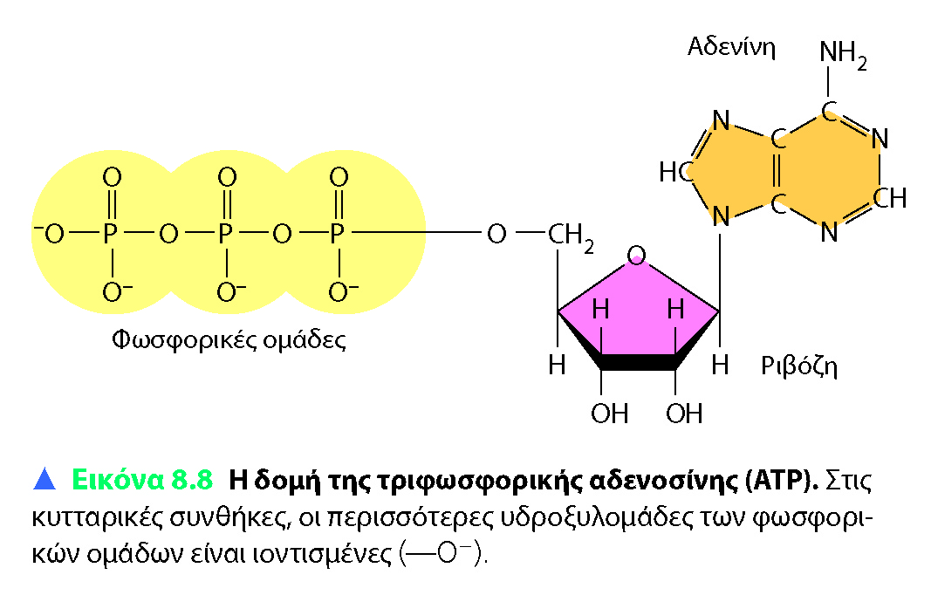
Η δομή της ATP (τριφωσφορική αδενοζίνη)

Slide 17
Σύζευξη ενέργειας
Αξιοποίησης εξώεργης αντίδρασης με παροχή ενέργειας σε ενδόεργη

Slide 18
Πως παράγεται έργο από ATP
Υδρόλυση της ATP
Καθιστά δυνατές τις ενδόεργες αντιδράσεις μέσω της φωσφορυλίωσης = μεταφορά μιας φωσφορικής ομάδας σε συγκεκριμένα αντιδρώντα που γίνονται έτσι πιο δραστικά
Προκαλεί μεταβολές στη σχήμα και στη συγγένεια δέσμευσης των
μεταφορικών και
κινητικών πρωτεϊνών
(συνήθως με φωσφορυλιώση)

Slide 19
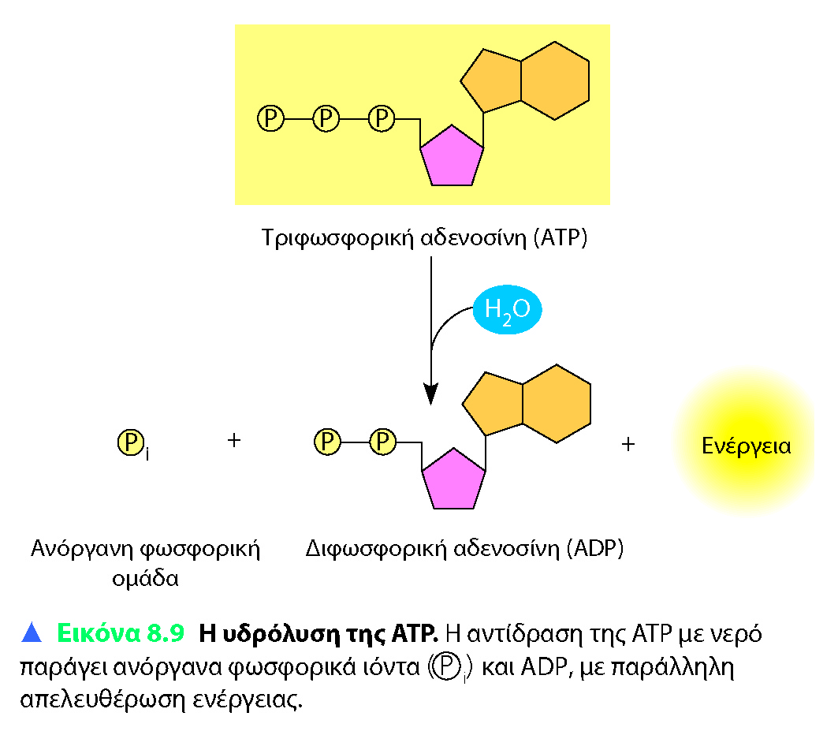
Η υδρόλυση της ATP απελευθερώνει ενέργεια

Slide 20
H αναγέννηση της ATP
Οι καταβολικές οδοί οδηγούν σε αναγέννηση της ATP από ADP και Pi

Slide 21
Κύκλος της ATP
Η σύνθεση της ΑΤΡ από ADP + P απαιτεί ενέργεια. Ενέργεια προέρχεται από αντιδράσεις διάσπασης (=καταβολισμός) στο κύτταρο
Η υδρόλυση της ΑΤΡ σε ADP + P απελευθερώνει ενέργεια και τροφοδοτεί ενεργειακά το κύτταρο
© CAMPBELL – REECE, ΒΙΟΛΟΓΙΑ ΤΟΜΟΣ Ι, ΠΕΚ 2010

Slide 22
Ενζυμα
Είναι ένα μακρομόριο που ενεργεί ως καταλύτης = χημικός παράγοντας που επιταχύνει συγκεκριμένη χημική αντίδραση χωρίς να καταναλώνεται ο ίδιος από αυτήν
Χωρίς τα ένζυμα θα πάθαινε η μεταβολική οδός «συμφόρηση»

Slide 23
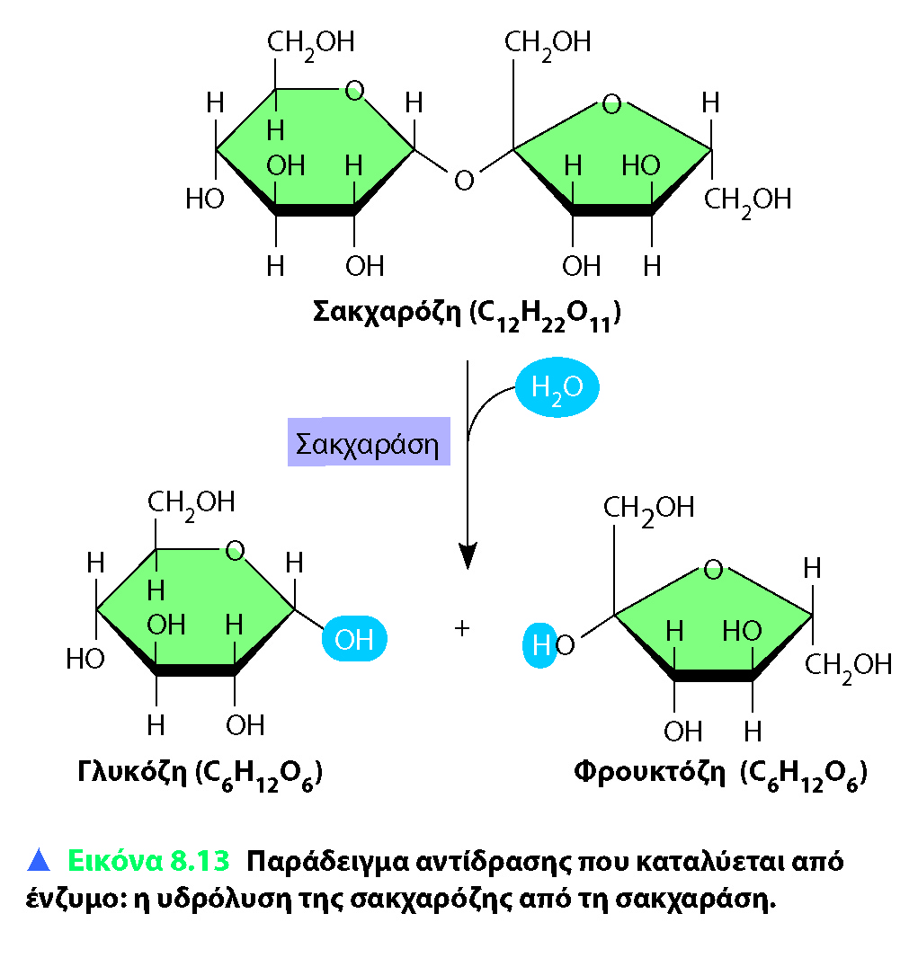
Παράδειγμα ενζυμικής αντίδρασης
Η υδρόλυση της σαχαρόζης από τη σακχαράση

Slide 24
Ενέργεια ενεργοποίησης ΕΑ
Η ενέργεια που χρειάζεται αρχικά για να ξεκινήσει η αντίδραση
Προκαλεί στρέψη μορίων και διάσπαση δεσμών των αντιδρώντων
Παρέχεται από περιβάλλον ως θερμότητα, συνήθως είναι υψηλή και δεν επιτυγχάνεται αντίδραση
Ενζυμα μειώνουν την ΕΑ χαμηλώνοντας ενεργειακούς φραγμούς

Slide 25
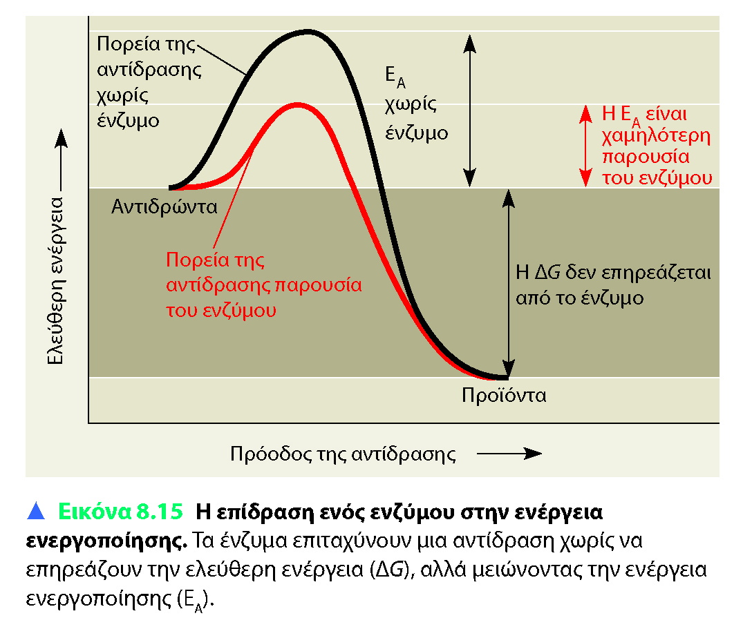
Η επίδραση ενός ενζύμου στην ενέργεια ενεργοποίησης
Τα ένζυμα επιταχύνουν μια αντίδραση μειώνοντας την ενέργεια ενεργοποίησης , χωρίς να επηρεάζουν την ελεύθερη ενέργεια (ΔG)

Slide 26
Εξειδίκευση ενζύμου
Κάθε τύπος ενζύμου έχει ένα μοναδικό ενεργό κέντρο που συνδυάζεται εξειδικευμένα με το υπόστρωμα του, δηλ με το μόριο του αντιδρώντος πάνω στο οποίο το ένζυμο ασκεί τη δράση του
Το ένζυμο μεταβάλλει ελαφρώς το σχήμα του όταν συνδέεται με το υπόστρωμα (επαγόμενη συναρμογή)

Slide 27
Εξειδίκευση ενζύμων ως προς υπόστρωμα
Υπόστρωμα = αντιδρών μόριο πάνω στο οποίο δρα ένζυμο
Σύμπλοκο ενζύμου-υποστρώματος για να δράσει ένζυμο
Πολύ ειδική αντίδραση καταλύει ένζυμο
Ενζυμο ξεχωρίζει ακόμα και τα ισομερή
Εξειδίκευση οφείλεται σε τρισδιάστατο σχήμα
Ενεργό κέντρο: περιοχή ενζύμου που δεσμεύει υπόστρωμα

Slide 28
Κατάλυση στο ενεργό κέντρο του ενζύμου
Το ενεργό κέντρο μπορεί να χαμηλώσει το φραγμό της ΕΑ με το να:
Προσανατολίζει κατάλληλα τα υποστρώματα
Προκαλεί διάταση στους δεσμούς τους
Διαμορφώνει ευνοϊκό μικροπεριβάλλον
Σχηματίζει προσωρινούς ομοιοπολικούς δεσμούς με το υπόστρωμα

Slide 29
Επίδραση συνθηκών στη δράση ενζύμου
Για κάθε ένζυμο υπάρχει βέλτιστη θερμοκρασία και βέλτιστο pH
Θερμοκρασία και pH επηρεάζουν ενζυμική ενεργότητα
Συμπαράγοντες, συνένζυμο (οργανικό)
Αναστολείς ενζύμων μειώνουν λειτουργία
Ανταγωνιστικοί : μιμούνται υπόστρωμα, δεσμεύοντας ενεργό κέντρο
Μη ανταγωνιστικοί: δεσμεύουν άλλο μέρος ενζύμου
Μη αντιστρεπτοί αναστολείς: δηλητήρια, τοξίνες

Slide 30
Ρύθμιση ενεργότητας ενζύμων και μεταβολισμός
Κύτταρα ελέγχουν αυστηρά μεταβολικές οδούς ρυθμίζοντας πότε θα είναι ενεργά τα διάφορα ένζυμα είτε:
Με ενεργοποίηση ή απενεργοποίηση γονιδίων που κωδικοποιούν ειδικά ένζυμα
Με ρύθμιση της δραστικότητας των ενζύμων μετά τη σύνθεσή τους

Slide 31
Αλλοστερική ρύθμιση ενζύμων
Μόρια δεσμεύονται σε ειδικές θέσεις επηρεάζοντας το σχήμα και τη λειτουργία
Συνεργατικότητα: δέσμευση μορίου υποστρώματος διεγείρει τη δεσμευτική ικανότητα ή λειτουργία κ άλλων ενεργών κέντρων
Αναδραστική αναστολή: τελικό προϊόν αναστέλει αλλοστερικά το ένζυμο ενός προηγούμενου σταδίου της μεταβολικής οδού

Slide 32
Ρύθμιση ενζυμικής ενεργότητας
Ειδική θέση ενζύμων μέσα στο κύτταρο αυξάνει αποτελεσματικότητα ενζυμικών διαδικασιών
Ορισμένα ένζυμα
ομαδοποιούνται σε σύμπλοκα
Μερικά είναι ενσωματομένα σε μεμβράνες
Άλλα περιέχονται μέσα σε οργανίδια

Slide 33
Τέλος Ενότητας

Slide 34
Σημειώματα

Slide 35
Σημείωμα Αναφοράς
Copyright Τεχνολογικό Εκπαιδευτικό Ίδρυμα Αθήνας, Αναστασία Κανέλλου 2014. Αναστασία Κανέλλου . «Βιολογία. Ενότητα 8: Εισαγωγή στον μεταβολισμό». Έκδοση: 1.0. Αθήνα 2014. Διαθέσιμο από τη δικτυακή διεύθυνση: ocp.teiath.gr.

Slide 36
Σημείωμα Αδειοδότησης
Το παρόν υλικό διατίθεται με τους όρους της άδειας χρήσης Creative Commons Αναφορά, Μη Εμπορική Χρήση Παρόμοια Διανομή 4.0 [1] ή μεταγενέστερη, Διεθνής Έκδοση. Εξαιρούνται τα αυτοτελή έργα τρίτων π.χ. φωτογραφίες, διαγράμματα κ.λ.π., τα οποία εμπεριέχονται σε αυτό. Οι όροι χρήσης των έργων τρίτων επεξηγούνται στη διαφάνεια «Επεξήγηση όρων χρήσης έργων τρίτων».
Τα έργα για τα οποία έχει ζητηθεί και δοθεί άδεια αναφέρονται στο «Σημείωμα Χρήσης Έργων Τρίτων».
[1] http://creativecommons.org/licenses/by-nc-sa/4.0/
Ως Μη Εμπορική ορίζεται η χρήση:
που δεν περιλαμβάνει άμεσο ή έμμεσο οικονομικό όφελος από την χρήση του έργου, για το διανομέα του έργου και αδειοδόχο
που δεν περιλαμβάνει οικονομική συναλλαγή ως προϋπόθεση για τη χρήση ή πρόσβαση στο έργο
που δεν προσπορίζει στο διανομέα του έργου και αδειοδόχο έμμεσο οικονομικό όφελος (π.χ. διαφημίσεις) από την προβολή του έργου σε διαδικτυακό τόπο
Ο δικαιούχος μπορεί να παρέχει στον αδειοδόχο ξεχωριστή άδεια να χρησιμοποιεί το έργο για εμπορική χρήση, εφόσον αυτό του ζητηθεί.

Slide 37
Επεξήγηση όρων χρήσης έργων τρίτων
©
Δεν επιτρέπεται η επαναχρησιμοποίηση του έργου, παρά μόνο εάν ζητηθεί εκ νέου άδεια από το δημιουργό.
διαθέσιμο με άδεια CC-BY
Επιτρέπεται η επαναχρησιμοποίηση του έργου και η δημιουργία παραγώγων αυτού με απλή αναφορά του δημιουργού.
διαθέσιμο με άδεια CC-BY-SA
Επιτρέπεται η επαναχρησιμοποίηση του έργου με αναφορά του δημιουργού, και διάθεση του έργου ή του παράγωγου αυτού με την ίδια άδεια.
διαθέσιμο με άδεια CC-BY-ND
Επιτρέπεται η επαναχρησιμοποίηση του έργου με αναφορά του δημιουργού.
Δεν επιτρέπεται η δημιουργία παραγώγων του έργου.
διαθέσιμο με άδεια CC-BY-NC
Επιτρέπεται η επαναχρησιμοποίηση του έργου με αναφορά του δημιουργού.
Δεν επιτρέπεται η εμπορική χρήση του έργου.
διαθέσιμο με άδεια CC-BY-NC-SA
Επιτρέπεται η επαναχρησιμοποίηση του έργου με αναφορά του δημιουργού.
και διάθεση του έργου ή του παράγωγου αυτού με την ίδια άδεια
Δεν επιτρέπεται η εμπορική χρήση του έργου.
διαθέσιμο με άδεια CC-BY-NC-ND
Επιτρέπεται η επαναχρησιμοποίηση του έργου με αναφορά του δημιουργού.
Δεν επιτρέπεται η εμπορική χρήση του έργου και η δημιουργία παραγώγων του.
διαθέσιμο με άδεια
CC0 Public Domain
Επιτρέπεται η επαναχρησιμοποίηση του έργου, η δημιουργία παραγώγων αυτού και η εμπορική του χρήση, χωρίς αναφορά του δημιουργού.
διαθέσιμο ως κοινό κτήμα
Επιτρέπεται η επαναχρησιμοποίηση του έργου, η δημιουργία παραγώγων αυτού και η εμπορική του χρήση, χωρίς αναφορά του δημιουργού.
χωρίς σήμανση
Συνήθως δεν επιτρέπεται η επαναχρησιμοποίηση του έργου.

Slide 38
Διατήρηση Σημειωμάτων
Οποιαδήποτε αναπαραγωγή ή διασκευή του υλικού θα πρέπει να συμπεριλαμβάνει:
το Σημείωμα Αναφοράς
το Σημείωμα Αδειοδότησης
τη δήλωση Διατήρησης Σημειωμάτων
το Σημείωμα Χρήσης Έργων Τρίτων (εφόσον υπάρχει)
μαζί με τους συνοδευόμενους υπερσυνδέσμους.

Slide 39
Χρηματοδότηση
Το παρόν εκπαιδευτικό υλικό έχει αναπτυχθεί στo πλαίσιo του εκπαιδευτικού έργου του διδάσκοντα.
Το έργο «Ανοικτά Ακαδημαϊκά Μαθήματα στο ΤΕΙ Αθηνών» έχει χρηματοδοτήσει μόνο την αναδιαμόρφωση του εκπαιδευτικού υλικού.
Το έργο υλοποιείται στο πλαίσιο του Επιχειρησιακού Προγράμματος «Εκπαίδευση και Δια Βίου Μάθηση» και συγχρηματοδοτείται από την Ευρωπαϊκή Ένωση (Ευρωπαϊκό Κοινωνικό Ταμείο) και από εθνικούς πόρους.

